Slide 1
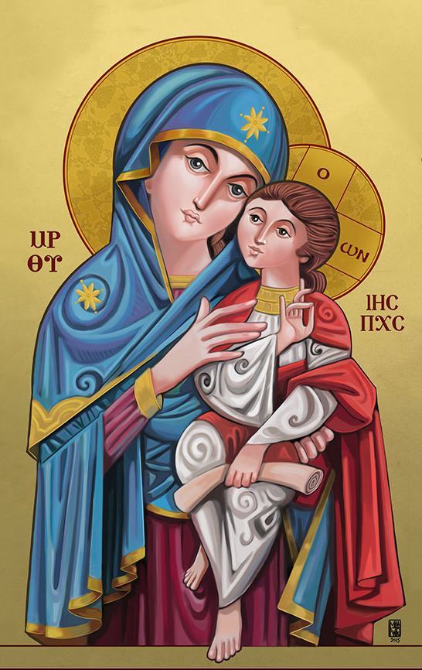
اطاي بارثينوس
اطاي بارثينوس تشي إن أوطايو إمفؤو أطاي شيليت تشي إن أوؤ إمفؤو:
هذه العذراء نالت اليوم كرامة هذه العروس نالت اليوم مجد،
Atai par;enoc [i `noutai`o `mvoou `atai selet [i `nou`wou `mvoou@

Slide 2
اطاي بارثينوس
ثاي إتـجوله خين هان إشتاتي إنييب إنوب اسيلسول خين إوثو إنريتي.
هذه الملتحفة بأطراف موشاة بالذهب مزينة بأنواع كثيرة.
;ai etjolh qen han `sta] `nieb `nnoub eccelcwl qen ou;o `nry].

Slide 3
اطاي بارثينوس
ادافيد كيم إمبيشورب إنكاب إنتي تيف كيثارا إفؤش إيفول إفجو إمموس:
داود حرك الوتر الأول من قيثارته صارخا قائلا:
`ADauid kim `mpisorp `nkap `nte tefku;ara efws `ebol efjw `mmoc@

Slide 4
اطاي بارثينوس
جي أسؤهي إيراتس إنـجي تي أورو ساؤوينام إمموك إبؤرو.
قامت الملكة عن يمينك أيها الملك. (مز ٤٥:٩)
je `ac`ohi `eratc `nje ]ourw caou`inam `mmok `pouro.

Slide 5
اطاي بارثينوس
افكيم إبي ماه إسناف إنكاب إنتي تيف كيثارا إفؤش إيفول إفجو إمموس:
وحرك الوتر الثاني من قيثارته صارخا قائلا:
Afkim `e pimah `cnau (=b) `nkap `nte tefku;ara efws `ebol efjw `mmoc@

Slide 6
اطاي بارثينوس
جي سوتيم تاشيري أناف ريك بيماشج أري إبؤوبش امبيلاؤس نيم ابئي تيرف إنتي بييوت.
اسمعي يا ابنتي وأنظري وأميلي أذنك وانسي شعبك وبيت أبيك.
je cwtem taseri `anau rek pemasj `ari `pwbs `mpelaoc nem `pyi tyrf `nte peiwt.

Slide 7
اطاي بارثينوس
افكيم إبي ماه شومت إنكاب إنتي تيف كيثارا إفؤش إيفول إفجو إمموس:
وحرك الوتر الثالث من قيثارته صارخا قائلا:
Afkim `e pimah somt (=g) `nkap `nte tefku;ara efws `ebol efjw `mmoc@

Slide 8
اطاي بارثينوس
جي إبؤو تيرف إن إتشيري إمبؤرو إن إيسيفون إسجوله خين إشطاتي إنييب إنوب.
كل مجد ابنة الملك من الداخل مشتملة بأطراف موشاة بالذهب.
je `pwou tyrf `n`tseri `m`pouro `n`ecebwn ecjolh qen han `sta] `nieb `nnoub.

Slide 9
اطاي بارثينوس
أفكيم اى بى ماه إفتو إنكاب إنتى تيف كيثارا إفؤش إيفول إفجو إمموس:
وحرك الوتر الرابع من قيثارته صارخا قائلا:
Afkim `e pimah `ftoou (=d) `nkap `nte tefku;ara efws `ebol efjw `mmoc@

Slide 10
اطاي بارثينوس
جى إيف إإينى إيـخون إمبى أورو إنهان بارثينوس هى فاهو إمموس.
يدخلن إلي الملك عذاري خلفها.
je eu`e `ini `eqoun `mpiouro `nhan par;enoc hivahou `mmoc.

Slide 11
اطاي بارثينوس
أفكيم اى بى ماه إتيو إنكاب إنتى تيف كيثارا إفؤش إيفول إفجو إمموس:
وحرك الوتر الخامس من قيثارته صارخا قائلا:
Afkim `e pimah `etioou (=e) `nkap `nte tefku;ara efws `ebol efjw `mmoc@

Slide 12
اطاي بارثينوس
جـى أونيشتى بى إبتشويس إف إسمارؤوت إيـماشو خين إثـفاكى إمبين نوتى هيـجين بيف تؤو إثؤواب.
عظيم هو الرب ومسبح جدا في مدينة إلهنا علي جبله المقدس.
je ounis] pe P=o=c `f`cmarwout `emasw qen `;baki `mpennou] hijen peftwou e;ouab.

Slide 13
اطاي بارثينوس
أفكيم اى بى ماه سوو إنكاب إنتى تيف كيثارا إفؤش إيفول إفجو إمموس:
وحرك الوتر السادس من قيثارته صارخا قائلا:
Afkim `e pimah coou (^) `nkap `nte tefku;ara efws `ebol efjw `mmoc@

Slide 14
اطاي بارثينوس
جـى هان تينه
إن تشرومبى إف أوشج إنييب إنهات أووه نيس كيموتى خين اووتويت إنتى أونوب.
أجنحة حمامة موشاة بفضة ومنكباها بصفرة الذهب.
je hantenh `n`[rompi euosj `nieb `nhat ouoh neckemo] qen ouotouet `nte ounoub.

Slide 15
اطاي بارثينوس
أفكيم اى بى ماه شاشف إنكاب إنتى تيف كيثارا إفؤش إيفول إفجو إمموس:
وحرك الوتر السابع من قيثارته صارخا قائلا:
Afkim `e pimah sasf (=z) `nkap `nte tefku;ara efws `ebol efjw `mmoc@

Slide 16
اطاي بارثينوس
جى بى تؤو إنتى إفنوتى بى نؤو إتكينى أوؤت بى تؤو إتشيس بى تؤو إتكينى أوؤت.
جبل الله الجبل الدسم الجبل المجبن الجبل الدسم.
je pitwou `nte V] pitwou etkeni`wout pitwou et[yc pitwou etkeni`wout.

Slide 17
اطاي بارثينوس
أفكيم اى بى ماه إشمين إنكاب إنتى تيف كيثارا إفؤش إيفول إفجو إمموس:
وحرك الوتر الثامن من قيثارته صارخا قائلا:
Afkim `e pimah `smyn (=y) `nkap `nte tefku;ara efws `ebol efjw `mmoc@

Slide 18
اطاي بارثينوس
جـى نيف سينتى خين نى تؤو إثؤواب اإبتشويس مى إنى بيلى إنتى سيون.
أساساته في الجبال المقدسة، أحب الرب أبواب صهيون.
je nefcen] qen nitwou e;ouab `aP=o=c mei `nnipuly `nte Ciwn.

Slide 19
اطاي بارثينوس
أفكيم اى بى ماه إبسيت إنكاب إنتى تيف كيثارا إفؤش إيفول إفجو إمموس:
وحرك الوتر التاسع من قيثارته صارخا قائلا:
Afkim `e pimah 'it (=;) `nkap `nte tefku;ara efws `ebol efjw `mmoc@

Slide 20
اطاي بارثينوس
جى افساجى إثـفيتى إنهان إهـفيؤى إفطايوت تى فاكى إنتى إفنوتى.
تكلموا من أجلك بأعمال كريمة يا مدينة الله.
je aucaji e;by] `nhan `hbyou`i eutaiyout ]baki `nte V].

Slide 21
اطاي بارثينوس
أفكيم اى بى ماه ميت إنكاب إنتى تيف كيثارا إفؤش إيفول إفجو إمموس:
وحرك الوتر العاشر من قيثارته صارخا قائلا:
Afkim `e pimah myt (=i ) `nkap `nte tefku;ara efws `ebol efjw `mmoc@

Slide 22
اطاي بارثينوس
جـى ا إبتشويس سوتب إنسيون أفسوتب إمموس اى أوما إنشوبى ناف.
الرب اختار صهيون ورضيها مسكنا له.
je `aP=o=c cwtp `nCiwn afcwtp `mmoc `eouma `nswpi naf.

Slide 23
اطاي بارثينوس
اريبريس فيفين إى إهرى إيجون. أوتين شويس إن نيب تيرين تى ثيئوطوكوس. ماريا إثماف إم بين سوتير إنتيف كا نين نوفي نان إيفول
إشفعى فينا يا سيدتنا كلنا السيدة والدة الإله مريم ام مخلصنا ليغفر لنا خطايانا.
Ariprecbeuin e`hryi ejwn@ `w ten=o=c `nnyb tyren ];eotokoc@ Maria `;mau `mpenCwtyr@ `ntef,a nennobi nan ebol.

